Slide 1
حروف العربية
مركز اللغات بجامعة ليون 2
قسم اللغة العربية
أ. سالم اخشوم

Slide 2
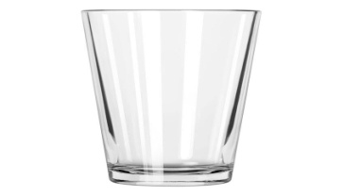
هــــمـــــزة
ء
أنا
أ | أ | أيـن؟
ـأ | ـأ | كأس
ء | ء | مـاء

Slide 3
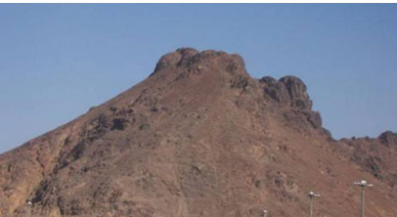
باء
أب
ب
بـ | بـ | بابا
ـبـ | ـبـ | جـبـل
ـب | ـب | كتبَ

Slide 4
تاء
ت ـة ة
تلميذ
تـ | تـ | تعلّم
ـتـ | ـتـ | كـتـبَ
ـت | ـت | بـيْـت
ـة | ـة | جـامعة

Slide 5
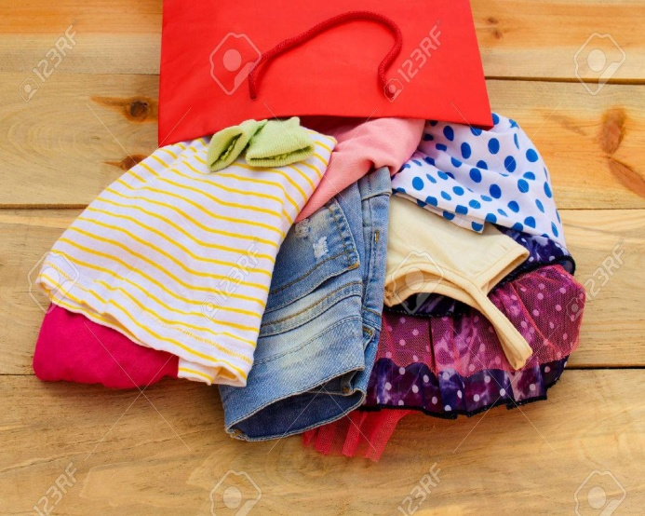
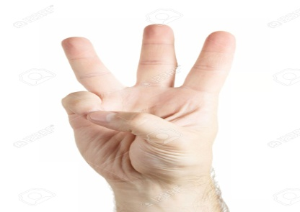
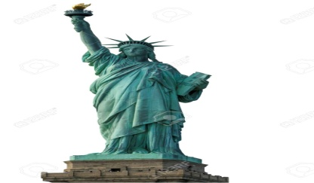
ثاء
ث
ثياب
ثـ | ثـ | ثلاثـة
ـثـ | ـثـ | تـمـثـال
ـث | ـث | حديـث

Slide 6
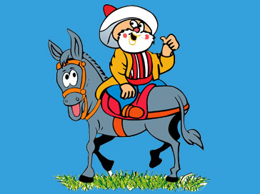
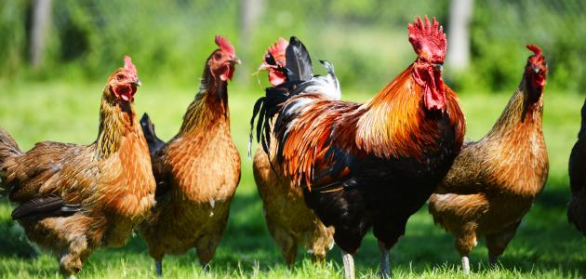
جيم
ج
جامعة
جـ | جـ | جحا
ـجـ | ـجـ | نـجـمة
ـج ج | ـج ج | دجاج

Slide 7
حاء
ح
حبّ
حـ | حـ | حليب
ـحـ | ـحـ | بـحـر
ـح ح | ـح ح | نـجح

Slide 8
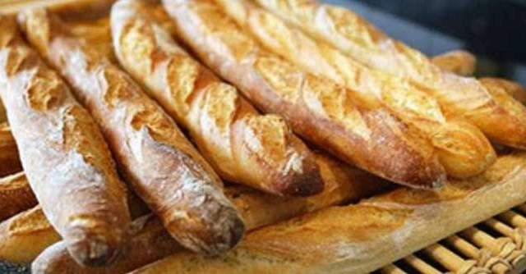
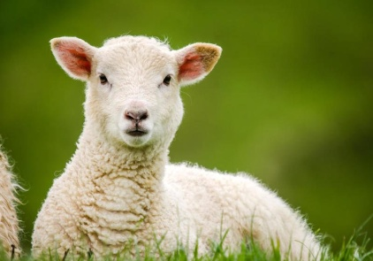
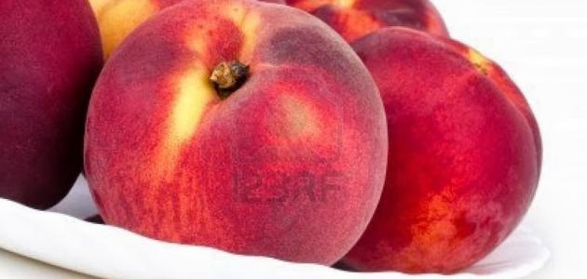
خاء
خ
خـبـز
خـ | خـ | خروف
ـخـ | ـخـ | مـخـرج
ـخ خ | ـخ خ | خَوخ

Slide 9
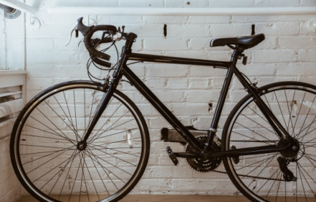
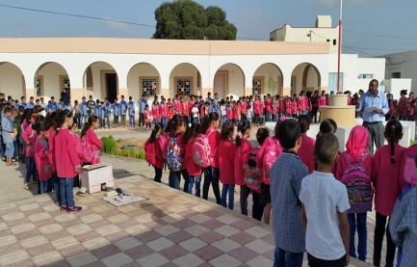
دال
د
دواء
د | د | درّاجة
ـد | ـد | مـدرسة
ـد د | ـد د | واحـد

Slide 10
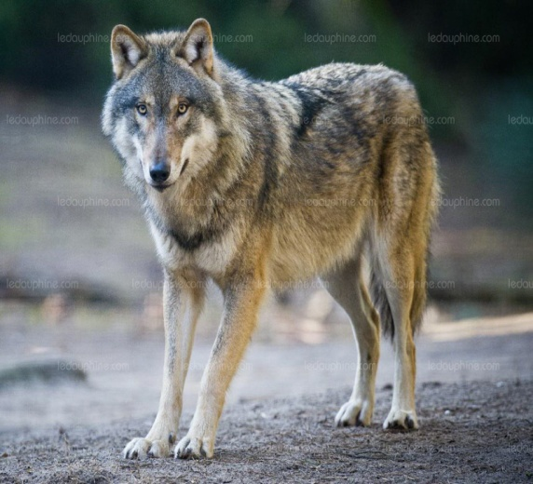
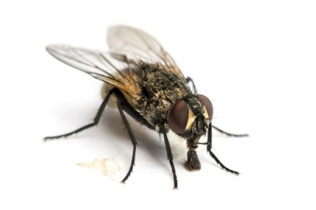
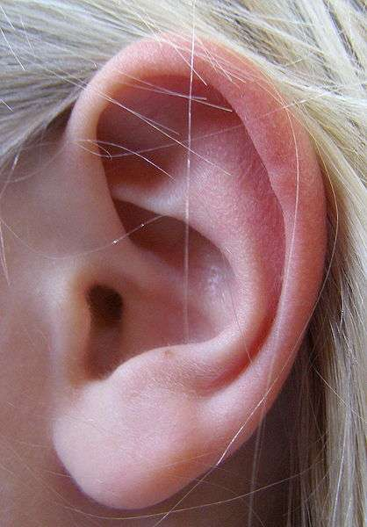
ذال
ذ
ذئب
ذ | ذ | ذبابة
ـذ ذ | ـذ ذ | أذن
ـذ ذ | ـذ ذ | تلميذ

Slide 11
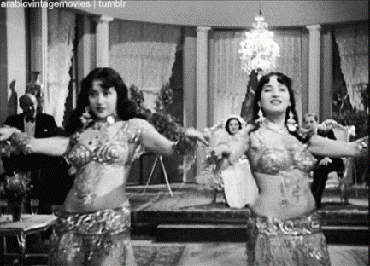
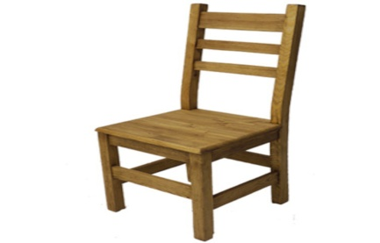
راء
ر
رأس
ر | ر | رقص
ـر ر | ـر ر | كرسيّ
ـر ر | ـر ر | سفـر

Slide 12
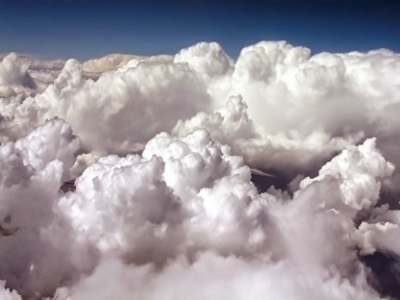
سين
س
سـماء
سـ | سـ | سحاب
ـسـ | ـسـ | مسـرح
ـس س | ـس س | شـمس

Slide 13
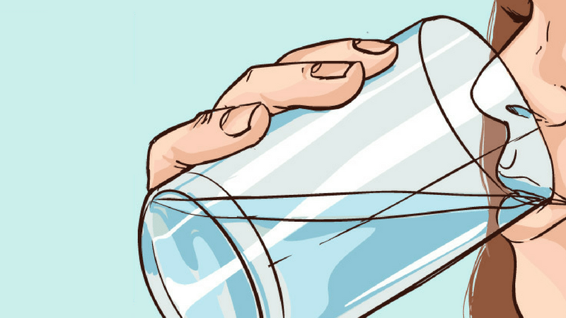
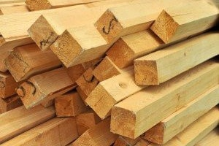
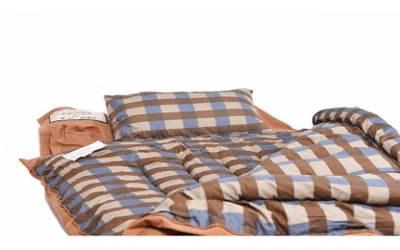
شين
ش
شـمس
شـ | شـ | شرب
ـشـ | ـشـ | خشـب
ـش ش | ـش ش | فراش

Slide 14
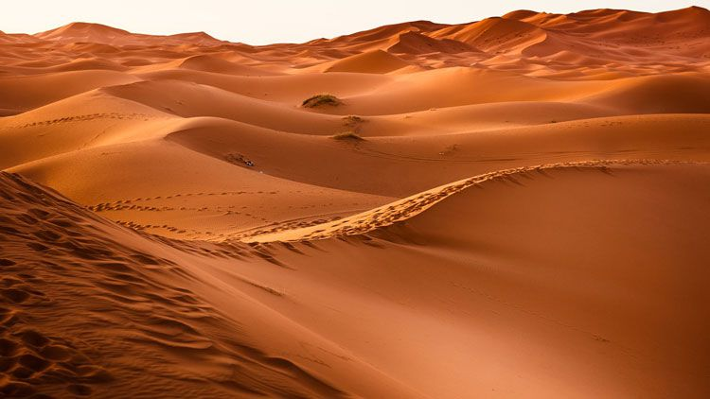
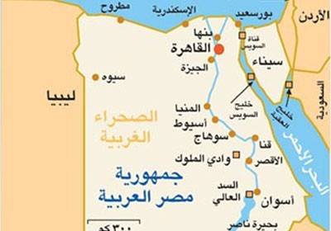
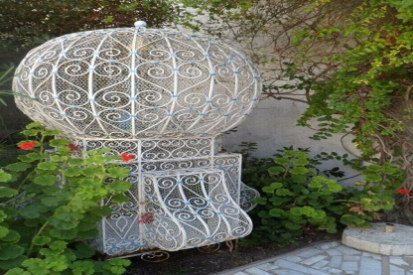
صاد
ص
صاحب
صـ | صـ | صحراء
ـصـ | ـصـ | مصـر
ـص ص | ـص ص | قفص

Slide 15
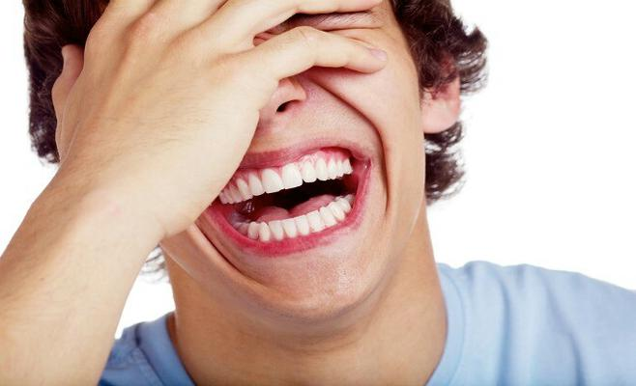
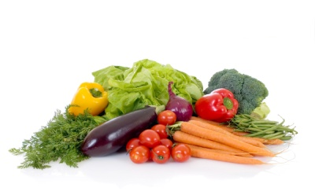
ضاد
ض
ضوء
ضـ | ضـ | ضحك
ـضـ | ـضـ | خضـر
ـض ض | ـض ض | مريض

Slide 16
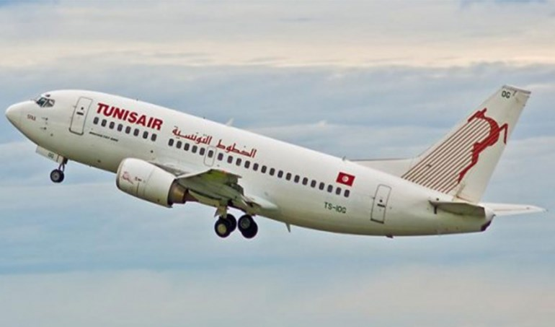
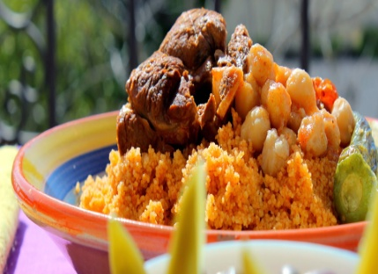
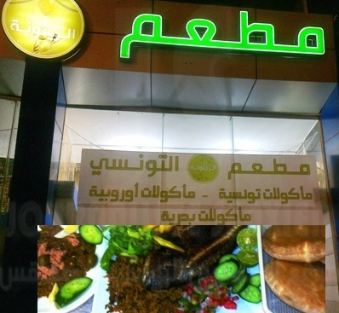
طاء
ط
طائرة
صـ | طـ | طعام
ـصـ | ـطـ | مطـعم
ـص ص | ـط ط | خطّ

Slide 17
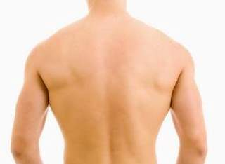
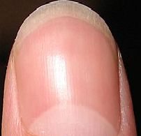
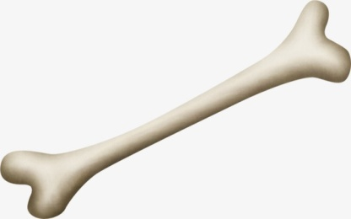
ظاء
ظ
ظهر
ظـ | ظـ | ظفر
ـظـ | ـظـ | عظـم
ـظ ظ | ـظ ظ | حظّ

Slide 18
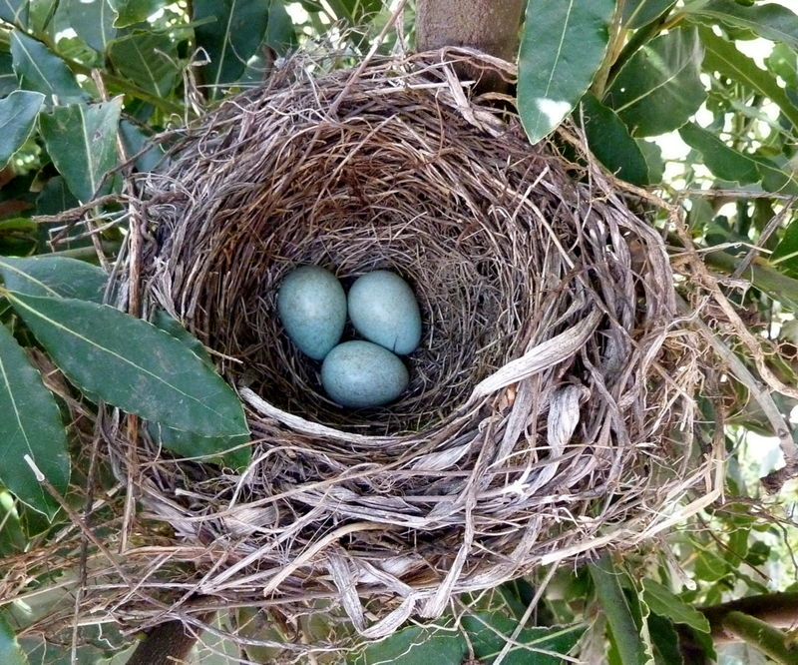
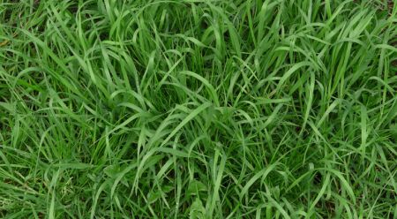
عين
ع
عـشّ
عـ | عـ | عشب
ـعـ | ـعـ | سعـيد
ـع ع | ـع ع | ربيـع

Slide 19
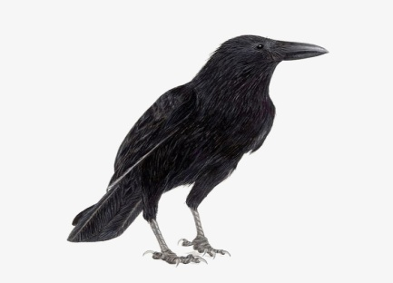
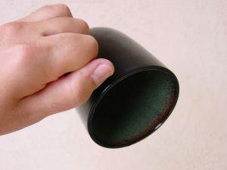
غين
غ
غـسل
غـ | غـ | غراب
ـغـ | ـغـ | مغـلق
ـغ غ | ـغ غ | فارغ

Slide 20
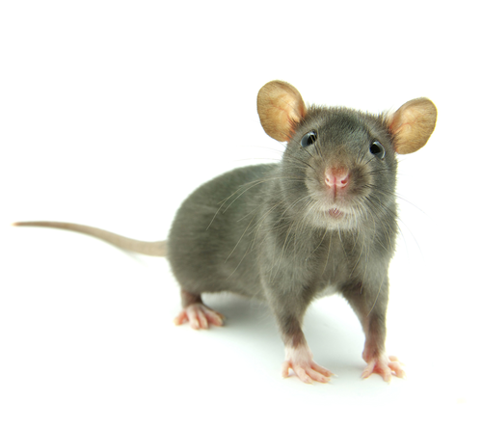
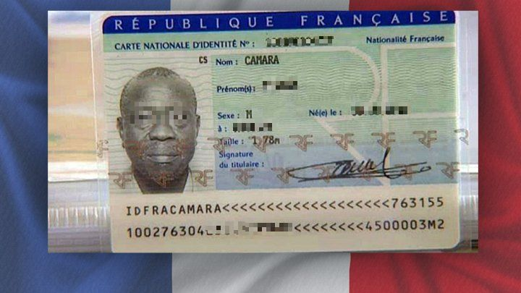
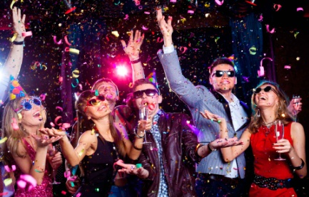
فاء
ف
فـأر
فـ | فـ | فرنسيّ
ـفـ | ـفـ | حفـل
ـف ف | ـف ف | خافَ

Slide 21
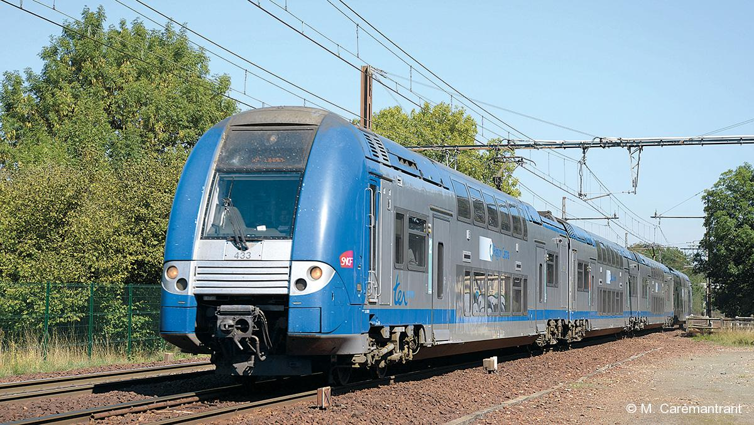
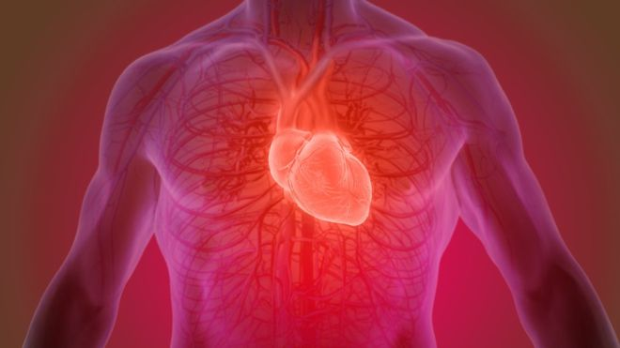
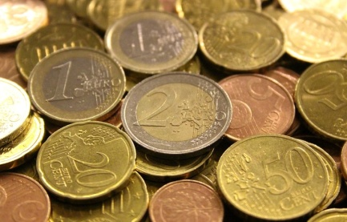
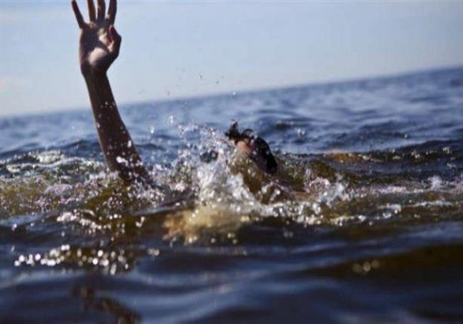
قاف
ق
قطار
قـ | قـ | قلب
ـقـ | ـقـ | نقـود
ـق ق | ـق ق | غرقَ

Slide 22
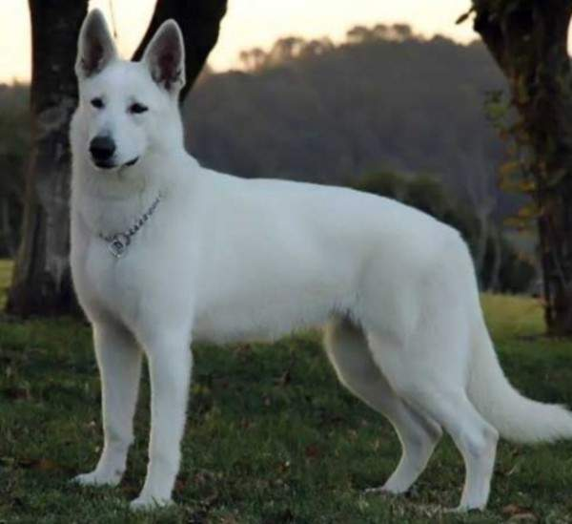
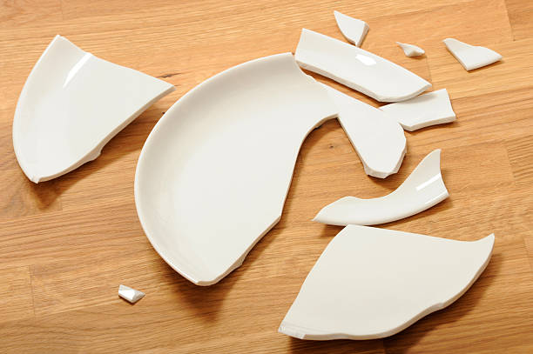
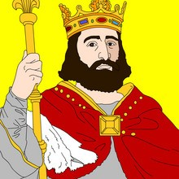
كاف
كـ ك
كلب
كـ | كـ | كسرَ
ـكـ | ـكـ | سكـوت!
ـك ك كـ | ـك ك كـ | ملك

Slide 23
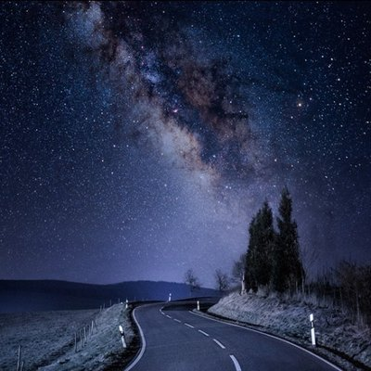
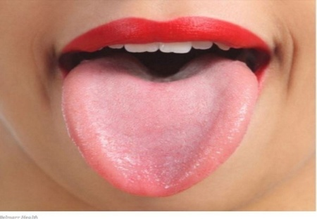
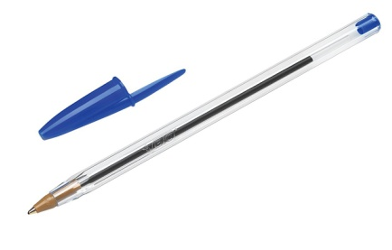
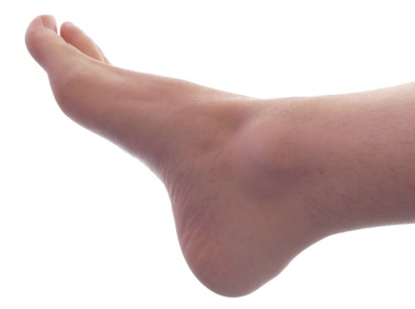
لام
ل
ليل
لـ | لـ | لسان
ـلـ | ـلـ | قـلـم
ـل ل | ـل ل | رجل

Slide 24
ميم
م
مرمى
مـ | مـ | مغازة
ـمـ | ـمـ | قـمـر
ـم م | ـم م | حـمّام

Slide 25
نون
ن
ناس
نـ | نـ | نامَ
ـنـ | ـنـ | عـنـب
ـن ن | ـن ن | سكونْ

Slide 26
هاء
هـ
هديّـة
هـ | نـ | هذا
ـهـ | ـهـ | سـهـل
ـه ه | ـه ه | انتبـه !

Slide 27
واو
و
وردة
و | و | ورقة
ـو | ـو | ألـوان
ـو و | ـو و | دلو

Slide 28
يـاء
ي
يـ | يـ | ياسـميـن
ـيـ | ـيـ | بـيـت
ـي ي | ـي ي | ناي

